Slide 1
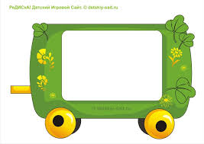
Топқа бөлу: Билет алу арқылы
“Сүйіспеншілік”
“Жарқын болашақ”

Slide 2
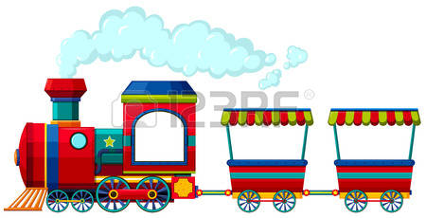
Сабақтың мақсаты:
О4. Мәтіннің жалпы мазмұнын түсініп, нақты ақпаратты табады.
ӘТН3. Омоним, антоним, синоним, тура және ауыспалы
мағынадағы сөздерді көркемдік ерекшеліктеріне сай қолданады.
Ж6. Қосымшаларды орфографиялық заңдылықтарды сақтап жазады, себебін түсіндіреді.

Slide 3
Бір-бірімізді тыңдаймыз десек,
1 рет қол шапалақтаймыз!
Ұйымшыл боламыз десек, 2 рет
Белсенділік танытамыз десек,
3 рет шапалақтаймыз!

Slide 4
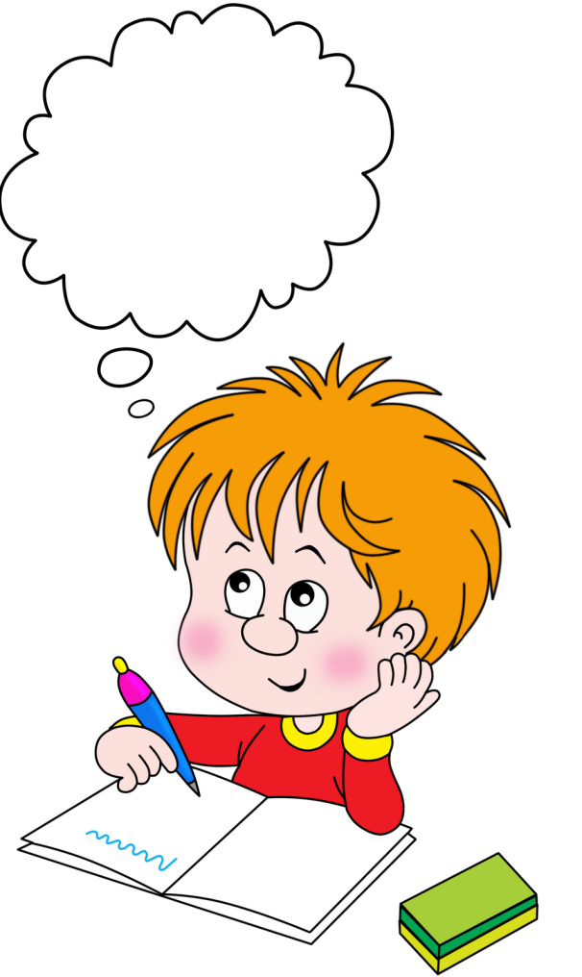
Үй тапсырмасын тексеру: 5-тапсырма.
Ағаш, гүл, т.б. өсімдіктерге арналған өлең шығару.

Slide 5
“Ой қозғау”

Slide 6
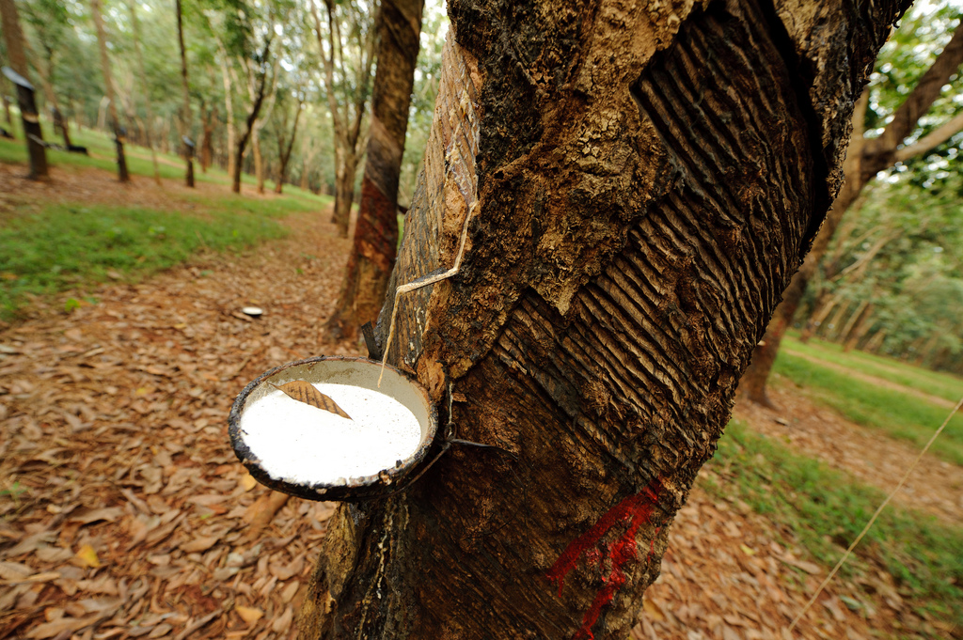
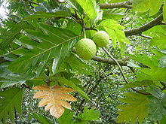
Таңғажайып ағаштар

Slide 7
Бағалау:

Slide 9
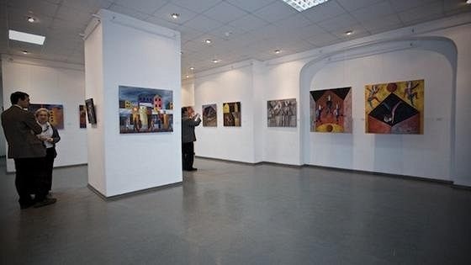
“Галереяға саяхат”

Slide 10
Дұрыс жауаптар кілті
Синоним сөздер | Ержүрек, мықты Сабыр, шыдам Кір, лас
Антоним сөздер | Жуас-асау Сирек- жиі Өтірік-шын
Омоним болатын сөздер | Шаш Жақ Түс
Тура мағыналы сөздер | Ашық есік Терең құдық
Ауыспалы мағыналы сөздер | Жиналыстың аяғы Ашық мінез
Белгілі бір тілдегі сөздердің жиынтығы | Лексика

Slide 11
Кітаппен жұмыс: 4 – тапсырма.
Көп нүктенің орнына қосымшаларды орфографиялық заңдылықтарды сақтап жазып, себебін түсіндіріңдер.
Өсімдіктердің қорғануы
“Шағатын” түкті жапырақтары өсімдіктер... аш жануарлар... қорғайды. Қап-қатты жапырақтар... жануарлар шайнай алмайды. Тікенектері жануарлар... өздері... алшақ жүруге мәжбүр етеді. Кермек дәмі өсімдіктер... жануарлар.... екінші рет жоламауы... кепіл болады.

Slide 12
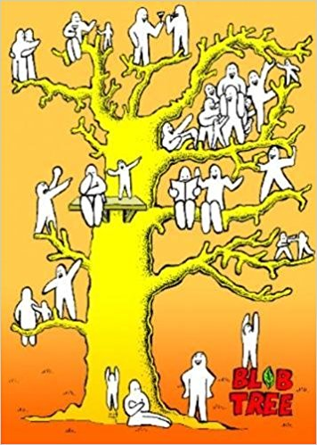
Рефлексия

